Slide 1



第四章 微分中值定理与导数的应用
一、主要内容
二、例题

Slide 2




一、主要内容
Cauchy
中值定理
洛必塔法则
通分变形
用对数恒等式
g(x)= x
Lagrange
中值定理
单调性, 极值, 最值;
凹向, 拐点;
渐近线;
边际分析.
导数的应用
f(a)= f(b)
Rolle
定理

Slide 3
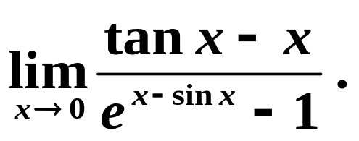
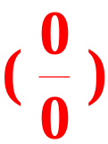
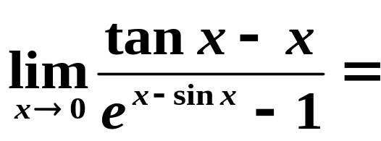
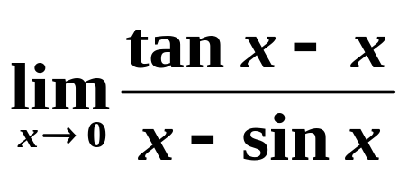
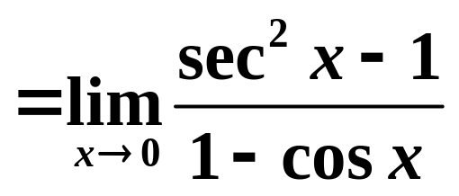
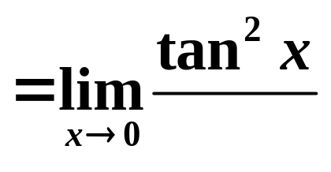
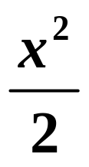
二、典型例题
例1 求极限
解
= 2.

Slide 4
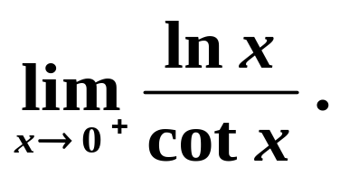

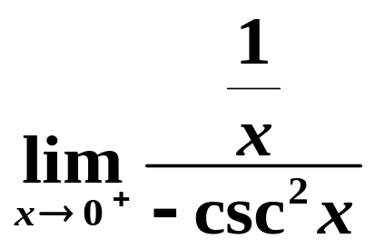
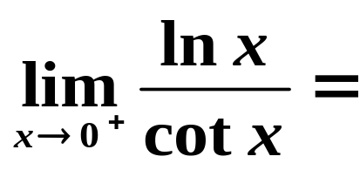
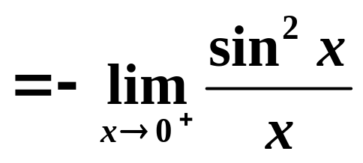
例2 求极限
解
= 0.

Slide 5
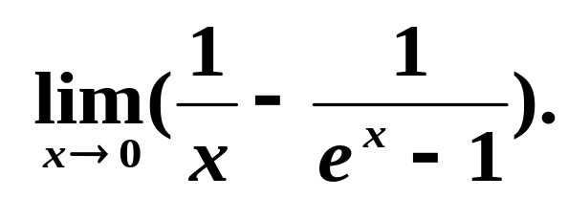
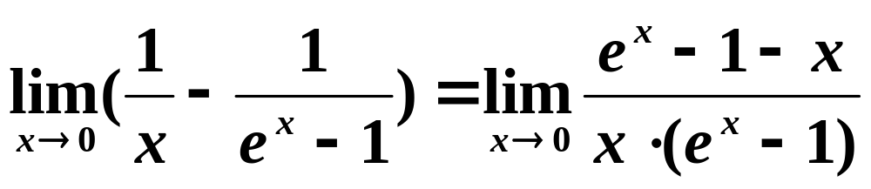

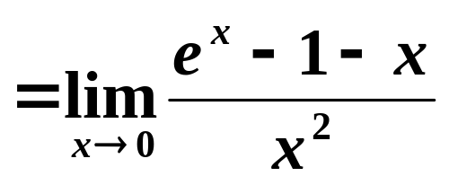
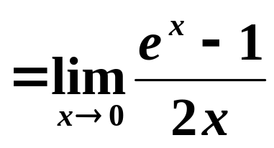
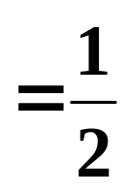
例3 求极限
“∞−∞ ”
解
P₁₅₈习题四 (A) 9-(9)

Slide 6
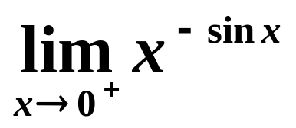
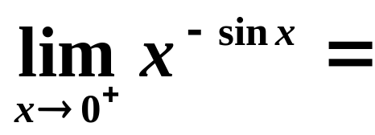
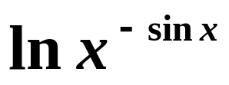
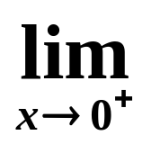
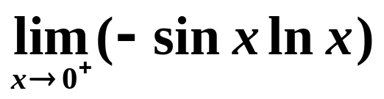
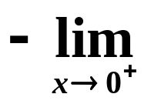
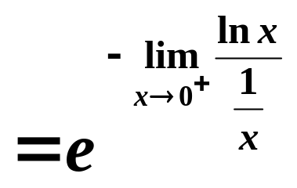

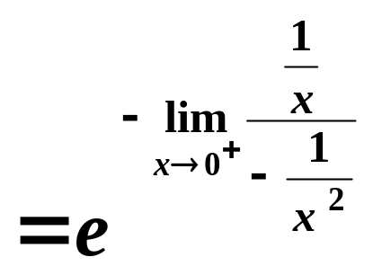
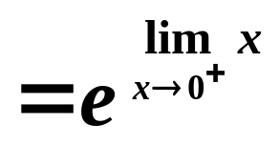
例4 求极限 .
(0 ⁰ 型)
解
e
0⋅∞
= e
x⋅lnx
= e
= 1 .

Slide 7
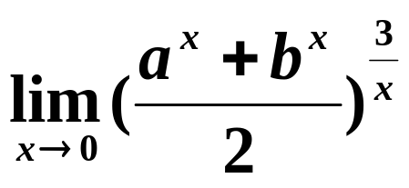
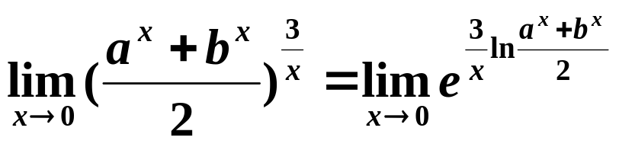
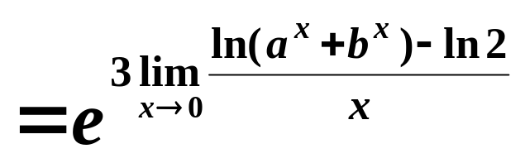
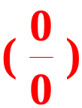
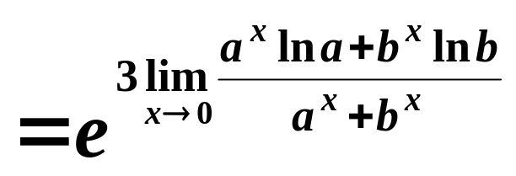
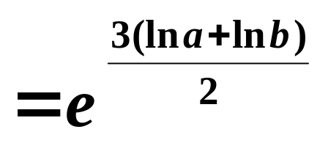
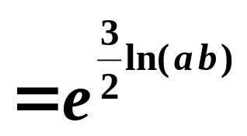
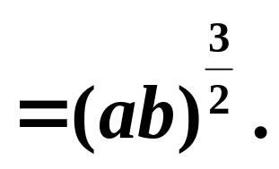
例5 求极限
(a>0, b>0).
(1∞ )
解
P₁₅₈习题四 (A) 9-(13)

Slide 8
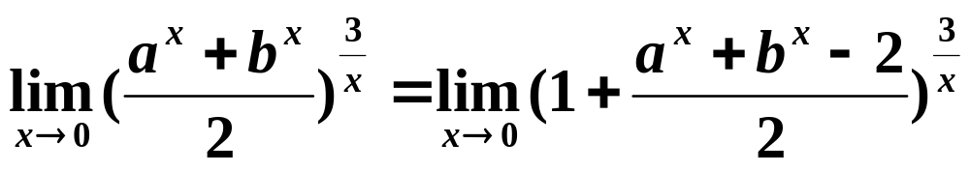
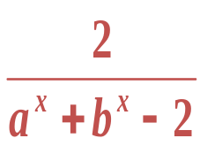
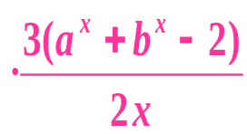
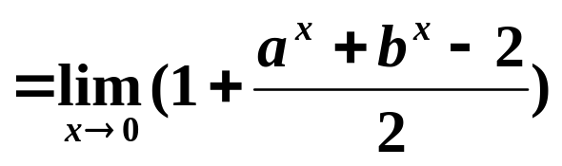
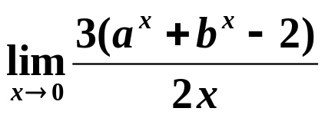
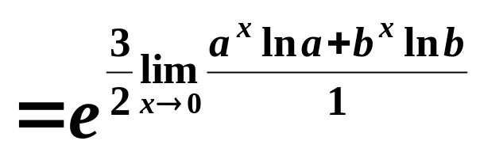


例5 求极限
(a>0, b>0).
(1∞ )
解2
=e
P₁₅₈习题四 (A) 9-(13)

Slide 9

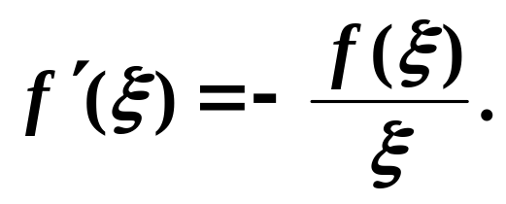
例6 设函数f (x)在[0, a]上连续, 在开区间(0, a)内可
导, 且f (a)=0, 证明存在一点ξ∈(0, a)内至少, 使得
f(ξ)+ξ f′ (ξ)=0
证
作辅助函数
ϕ (x)= x f (x) ,
则ϕ (x)在[0, a]上连续, 在(0, a)内可导, 且
ϕ (0)=0
=ϕ (a),
由罗尔中值定理知, 至少存在一点ξ ∈(0, a), 使得
ϕ′ (ξ)=0
即 f(ξ)+ξ f′(ξ)=0 .

Slide 10
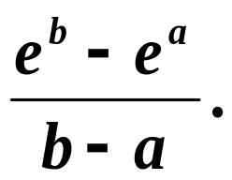

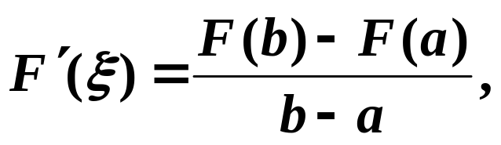

例7 证明 设f(x)在[a, b]上连续, 在(a, b)内可导, 且
f(a)=f(b)= 1 , 证明在(a, b)内至少存在一点ξ , 使得
e^{ξ} [f(ξ)+ f′ (ξ)] =
证明
令 F(x)= e^{x}f (x) ,
则F(x)在[a, b]上连续,
在(a, b)内可导,
由拉格朗日中值定理知
至少存在一点ξ ∈(a, b), 使得
即
e^{ξ} [f(ξ)+ f′(ξ)]=

Slide 11
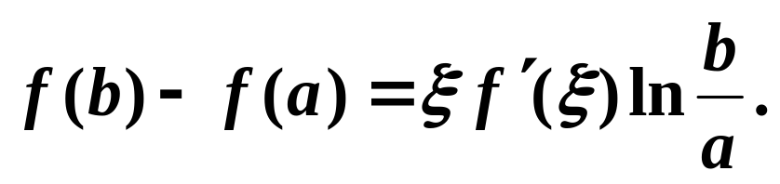
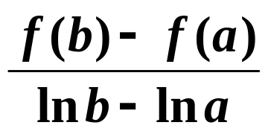
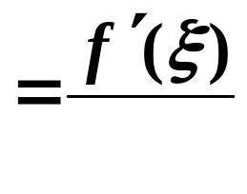


例8 设函数f(x)在[a, b]上连续, 在(a, b)内可导(0<a<b),
证明 至少存在一点ξ∈(a, b), 使得
证
设 g (x)=ln x ,
则f (x), g(x)在[a, b]上连续, 在(a, b)内可导,
且 g′ (x) ≠0, x∈(a, b),
由柯西中值定理, 至少存在一点ξ∈(a, b), 使得
即

Slide 12
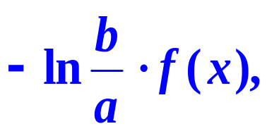

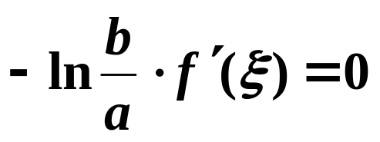
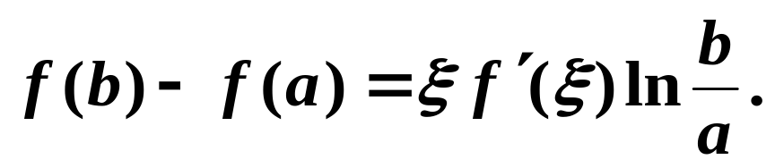
例9 设函数f(x)在[a, b]上连续, 在(a, b)内可导(0<a<b),
证明 至少存在一点ξ∈(a, b), 使得
证法2
设 F(x)=[f (b)−f (a)]lnx
则F (x)在[a, b]上连续, 在(a, b)内可导, 且
F(a)=f (b)lna −f (a)lnb
=F(b),
由罗尔中值定理, 至少存在一点ξ∈(a, b), 使得
F′ (ξ)=0,
即
[f (b)−f(a)]
因此

Slide 13
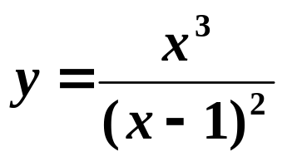
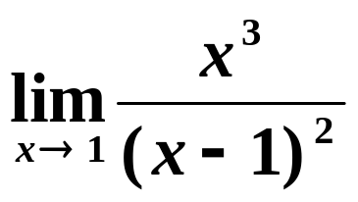




例10 求函数 的单调增减区间、凹向、极值、
拐点、渐近线 .
解
定义域: (− ∞, 1)∪(1, +∞),
因
= ∞,
知曲线有一条铅垂渐近线: x = 1.
又
=1
= k ,
b=
= 2,
故曲线有一条斜渐近线: y=x+2.

Slide 14




例10 求函数 的单调增减区间、凹向、极值、
拐点、渐近线.
解
令 y′ =0, 得x₁= 0, x₂=3.
令 y″ = 0, 得 x=0 .
列表得函数单调增减区间, 凹向及极值和拐点如下:
x
0
(0, 1)
1
(1, 3)
3
(−∞,0)
(3,+∞)
y′
+
+
不存在
-
+
0
0
y″
−
0
+
+
+
拐点
极小值
y
无定义
∩
(0,0)
∪
∪
∪

Slide 15




例11 设生产某商品的固定成本为6000元, 可变成本为20元/件, 价格函数为P =60− Q/1000, (P是单价, 单位:元, Q 是销量, 单位:(件). 已知产销平衡, 求:
(I) 当Q =1000时的边际成本、边际利润及平均成本和平均利润;
(II) Q为多少时, 总利润L最大? 并求出其最大利润.
解
(I)由题意,
成本函数 C(Q )= 6000+20Q ,
利润函数 L(Q )=R(Q)−C(Q) =
因此该商品的边际成本、边际利润分别为
C′ (Q )= 20 ,
L′(Q )=
当Q =1000时,
C′ (1000 )= 20 ,
L′(1000 ) = 38,
= 33,

Slide 16




例11 设生产某商品的固定成本为6000元, 可变成本为20元/件, 价格函数为P =60− Q/1000, (P是单价, 单位:元, Q 是销量, 单位:(件). 已知产销平衡, 求:
(I) 当Q =1000时的边际成本、边际利润及平均成本和平均利润;
(II) Q为多少时, 总利润L最大? 并求出其最大利润.
(II) 令 L′ (Q )= 0, 得
Q =20000,
解
且 L″ (20000 )
< 0，
故当Q = 20000件时利润最大,
此时, 利润最大,
L_{max}(20000)
= 394000元.

